Slide 1
Streamlit és frontend frameworkök

Slide 2
Összehasonlítás
Név | alkalmazás | Tech stack | előnyök | hátrányok | megjegyzés | linkek
Streamlit | Low-code frontend DS dashboard Egyszerű alkalmazás | Pure Python (under the hood: HTML, JS, CSS) | Gyors fejlesztés, low-code (csak python), szép eredmények | Korlátozott funkciók, korlátozott testreszabás, nem túl hatékony skálázhatóság, inkább SPA mint MPA | Rengeteg kiegészítő komponens, aktív community, sok dokumentáció és tutoriál
Solara | Scalable, full feature component-based webapps | Ipywidgets, react, many backends, incl. FastAPI | Skálázható, komponens alapú, Jupyter notebookból is használható | Kevesebb doksi, kevésbé népszerű, kisebb közösség, pár alapfogalom ismerete kötelező
Trame | Scientific webapps, 3D szimuláció | Python alapú, kihasznl más szolgáltatásokat: Altair, Vuetify, Deck, VTK, Paraview, Vega | Sokféle layout, interaktív vizualizáció és szimuláció, hatékony | Still in development, kisebb közösség, bizonyos dolgok nehezek, pl a VTK pipeline, amire épül |  | https://python.plainenglish.io/trame-frontend-with-vue-js-but-in-python-329111755b98
NiceGUI | Low-code frontend | Vue, Quasar / FastAPI (Starlette, Uvicorn) | Gyorsan használható, sok funkció, moduláris komponensek |  |  | https://towardsdatascience.com/meet-the-nicegui-your-soon-to-be-favorite-python-ui-library-fb69f14bb0ac
PyQt5 | Maybe the Best GUI for Desktop apps |  |  | Harder to install, commerical-grade usage requires a license
Voila | Convert Jupyter notebooks visualization to interactive web-based tools |  |  | Jupyter only
PyWebIO | Simple, quick to demo an app |  |  | Korlátozott, single Page, nem túl nagy támogai bázis
Gradio | Focus on machine learning model visualization |  |  | No easy private sharing, complex app building gets messy (not scalable)
Panel | Extensible dashboard for data-centric webapps
Plotly Dash | LATER
ReactPy | React-like |  |  | Still in development, buggy

Slide 3
Összehasonlítás
Name | Application | előnyök | hátrányok
Streamlit* | Data-centrice webapp | Rapid development, pure python low-code, decent look, rich extensions, active dev community | Limited functionality, limited customization, not so scalable, SPA, some MPA support
Solara* | Scalable, full feature component-based webapps | Scalable, component-based, Jupyter notebook support (created by Voila developer) | Not so popular, somewhat less documented, the learning curve is abit steeper
Plotly | Full feature, scalable visualization | Many features, professional look
NiceGUI* | Low-code frontend | Very quickly usable, easy to use | Not so popular (yet)
Panel
Voila | Convert Jupyter notebooks visualization to interactive web-based tools |  | Jupyter only
PyWebIO | Simply, quickly demo an app |  | Single page, less community support, functionally limited
Gradio | Focus on machine learning model visualization |  | No easy private sharing, complex app building gets messy (not scalable)
PyQt5 | Best GUI for Desktop apps |  | Harder to install, commerical-grade usage requires a license
Trame* | Scientific webapps, 3D simulation |  | Still in development, small community, requires the knowledge of some base technologies (VTK pipeline)
ReactPy | React-like |  | Still in development, buggy

Slide 4
Streamlit

Slide 5
Solara

Slide 6
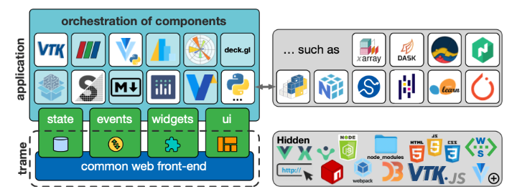
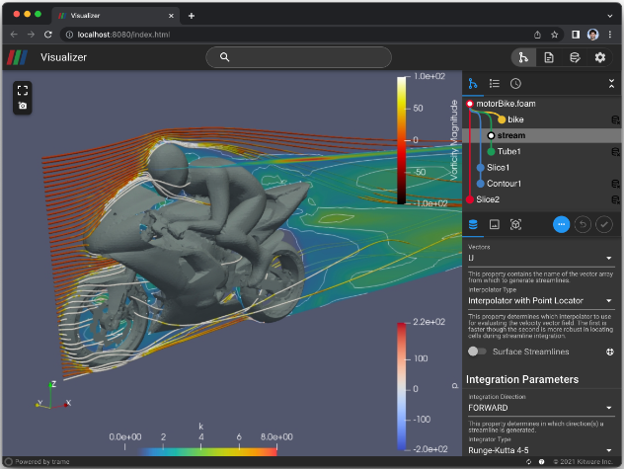
Trame

Slide 7
ReactPy

Slide 8
PyQt5

